Slide 1
제작 대행 교육 자료
2017. 05. 25

Slide 2
Table of Contents
서비스 개요
네이버 아이디(계정)생성
제작 신청 및 Process
자주 묻는 질문(Q&A)

Slide 3
Ⅰ. 서비스 개요
목적
고객
• 우선번호안내 잠재 고객 발굴 및 신규 고객 유치 활성화
• 네이버 모두 추가 제작 지원을 통한 Retention 향상
• 우선안내서비스 1회선 이상 유지중인 모든 고객
• 네이버 아이디 보유 및 실명 인증 가능 고객
역할
(영업대행사)
역할
(총괄대행사)
• 네이버 아이디 생성 / 실명 인증 확인
• 신청서 작성 제출 및 Contents 자료 입력
現 retention
가치 하락
• 네이버 ‘모두’ 제작 및 유지 보수
• 시스템, 이미지, 신청서 관리
※ 신청서 사항 이미지 사용등에 관하여 고객에게 공지 및
신청인의 자필 서명 必

Slide 4
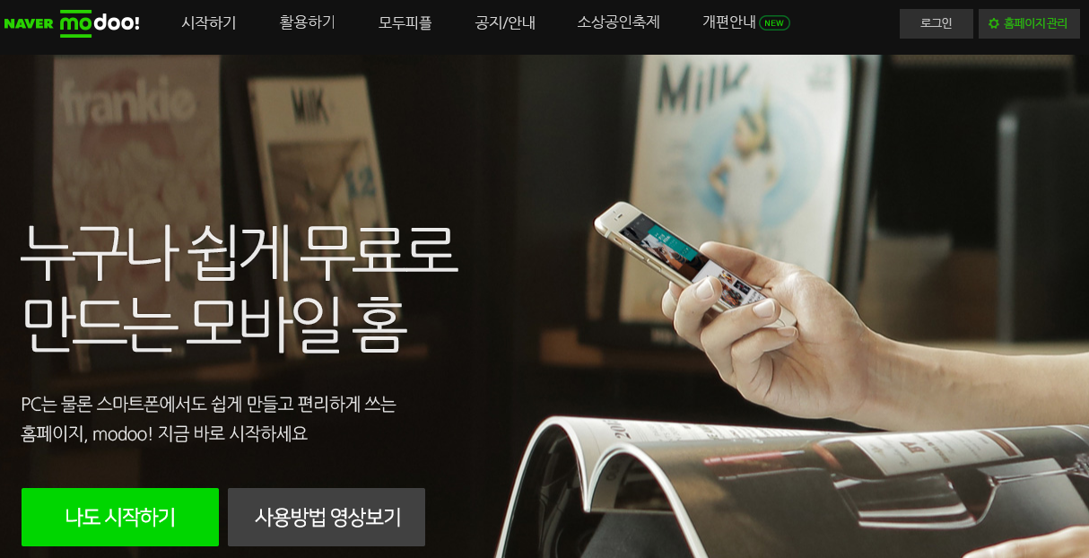
Ⅱ. 네이버 아디디(계정) 생성
※ 네이버 ‘모두’ 사이트에 접속하여, 로그인
- 최초 실명 인증 확인 : 한번도 실명인증을 하지 않은 경우 별도의 실명 인증 과정 진행 → 네이버 ‘모두’ 제작 동의 절차 진행
- 기존 실명 인증 확인 : 실명 인증 과정없이 네이버 ‘모두’ 제작 동의 절차 진행
Notes:
4

Slide 5
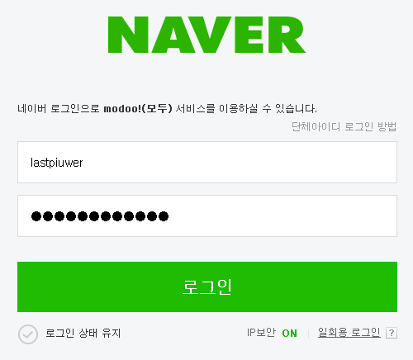
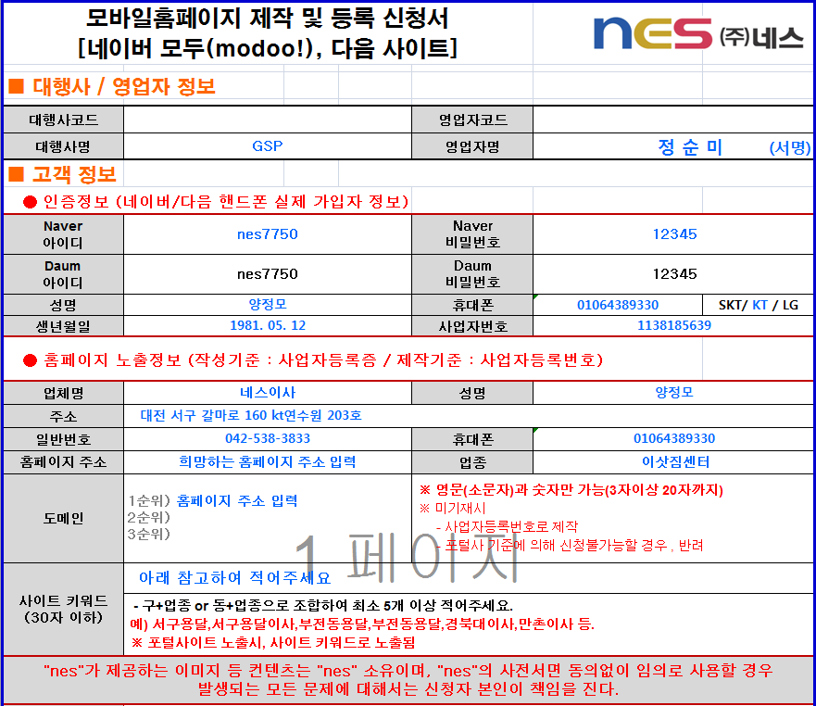
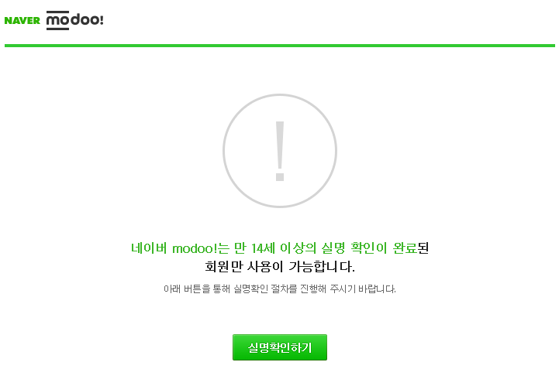
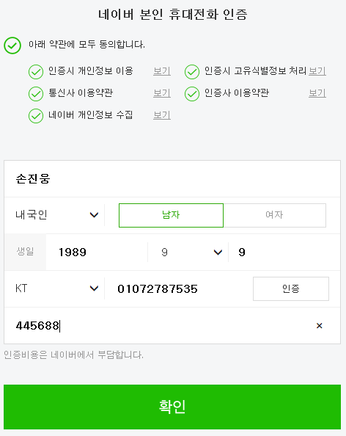
Ⅱ. 네이버 아디디(계정) 생성 – 최초 실명확인 고객 用
네이버 모두 로그인
실명확인하기
lastpiuwer
손진웅
01072787535
휴대폰 인증
890909 - 1
보유하고 있는 홈페이지 주소 입력
modoo! 시작을 위해 naver ID / PW 필요
네이버 가입 시 작성했던 휴대폰가입자 정보가 일치해야 인증 가능
인중 후 서비스 이용약관 개인정보동의 절차 진행(6page 참고)
Notes:
5

Slide 6
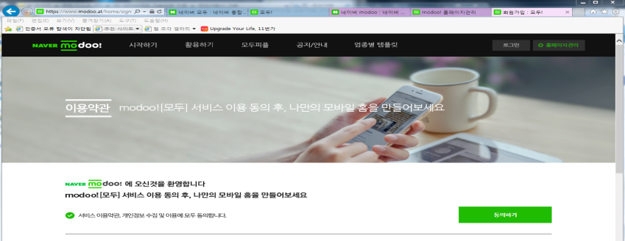
Ⅱ. 네이버 아디디(계정) 생성 – 기존 실명확인 고객 用
네이버 모두 로그인
서비스이용약관 개인정보 동의
lastpiuwer
손진웅
01072787535
890909 - 1
보유하고 있는 홈페이지 주소 입력
서비스 이용 동의 완료
modoo! 시작을 위해 naver ID / PW 필요
서비스 이용약관 개인정보 동의 체크 확인
‘서비스 이용 동의 완료’ 후 네이버 ‘모두’ 제작 가능
Notes:
6

Slide 7
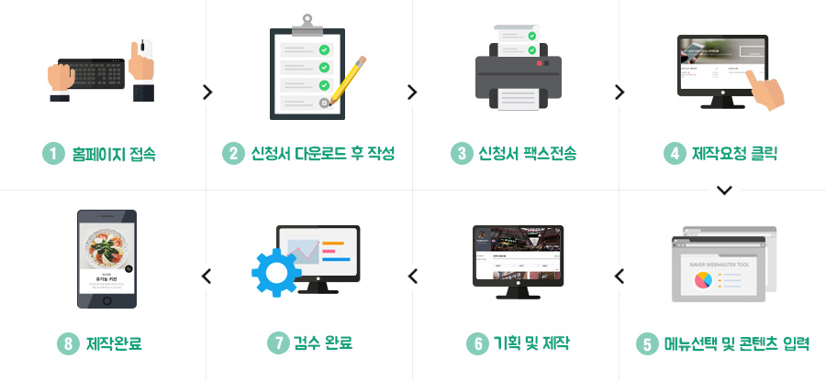
Ⅲ. 네이버 ‘모두’ 신청 및 제작 Process
① 홈페이지 접속 ② 홈페이지 내 신청서 다운로드 후 작성 ③ 신청서 팩스전송 ④ 제작 요청 클릭 ⑤ 메뉴 선택 및 콘텐츠 입력
⑥ 기획 및 제작 ⑦ 검수 완료 ⑧ 제작 완료
※ 추후 유지 보수 Process 공지 예정
Notes:
7

Slide 8
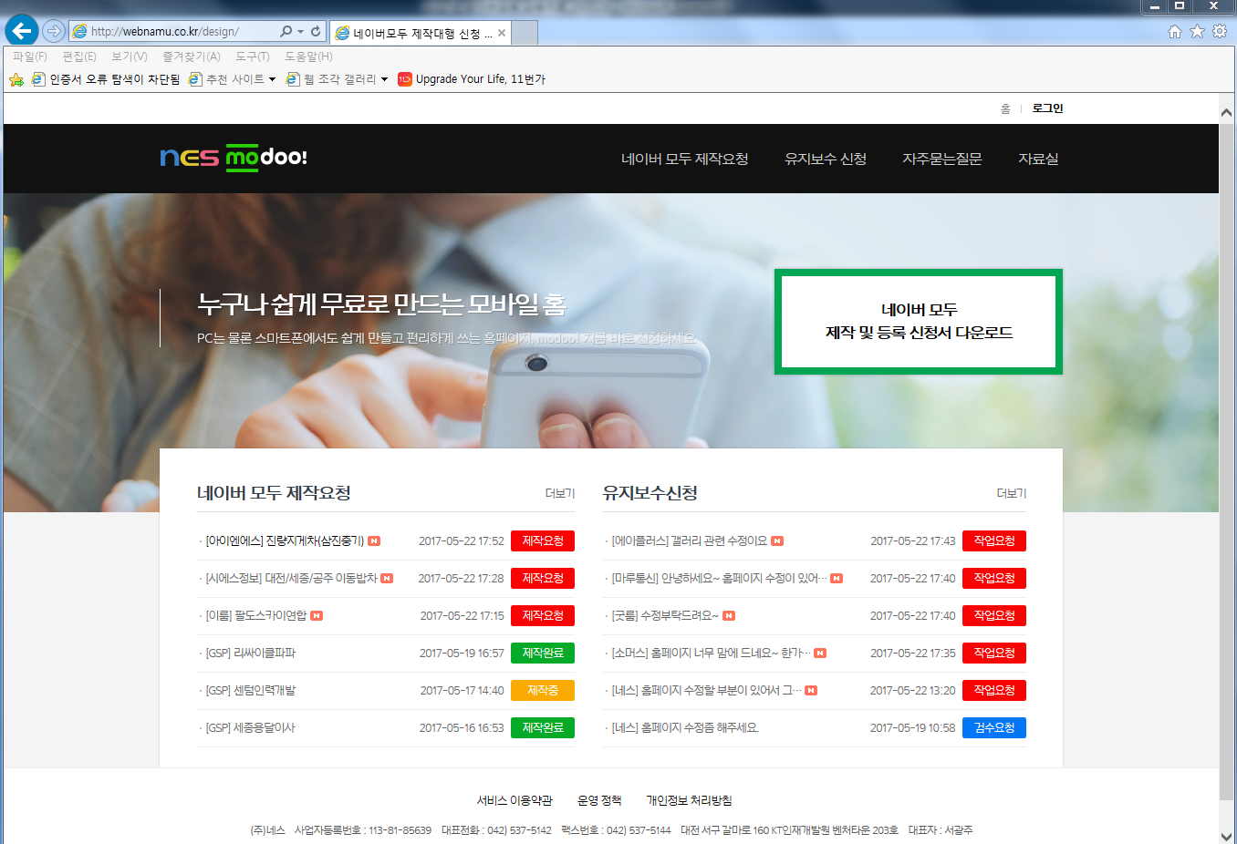
Ⅲ. 신청 및 제작 - 홈페이지 접속
홈페이지 접속 - http://webnamu.co.kr
인터넷 주소창에 http://webnamu.co.kr 입력
영업 대행사별 생성된 아이디 / 비번 입력(다중접속 가능)
Notes:
8

Slide 9
Ⅲ. 신청 및 제작 - 신청서 다운로드/팩스전송
신청서 다운로드 / 팩스전송
홈페이지 우측 상단 네이버 ‘모두’ 제작 / 등록 신청서 다운로드
신청서 작성 후 웹팩스 전송(총괄 : 0502-358-7750)
Notes:
9

Slide 10
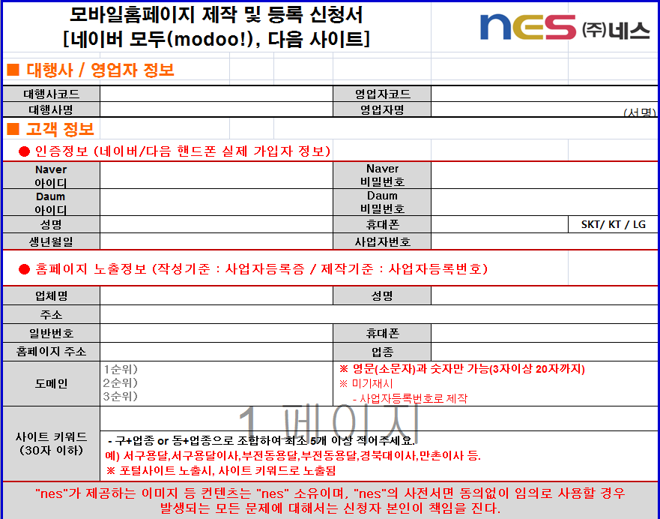
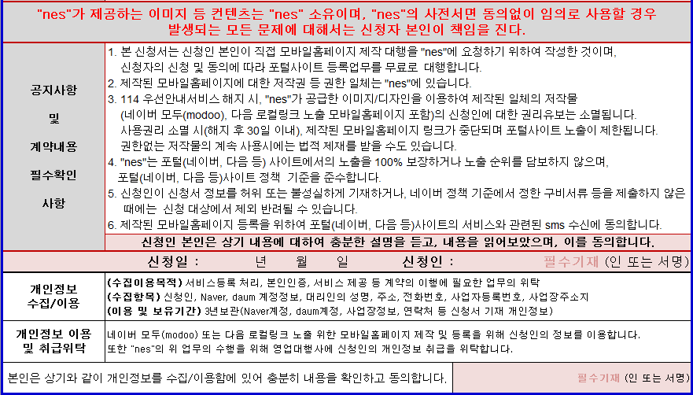
Ⅲ. 신청 및 제작 - 신청서
신청서
Notes:
10

Slide 11
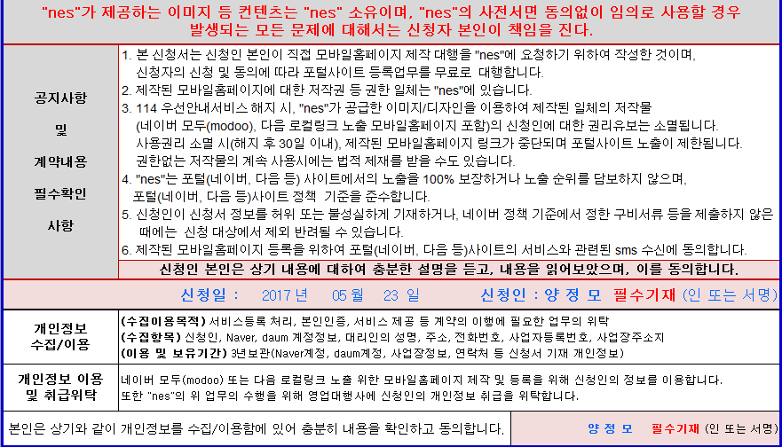
Ⅲ. 신청 및 제작 - 신청서 작성 Sample
신청서(상단)
신청서(하단)
보유하고 있는 홈페이지 주소 입력
신청서 상단 부분으로 영업자 정보 / 고객정보 기재
필수정보 기재 사항(파란 글씨 부분)
휴대폰 통신사 표시(인증업무)
계약내용 확인 및 신청일 / 신청자 서명
필수정보 기개 사항(파란 글씨 부분)
신청서 서명 후 웹팩스 전송(0502-358-7750)
※ 고객에게 공지 사항 고지 및 신청인 자필 서명 必
Notes:
11

Slide 12
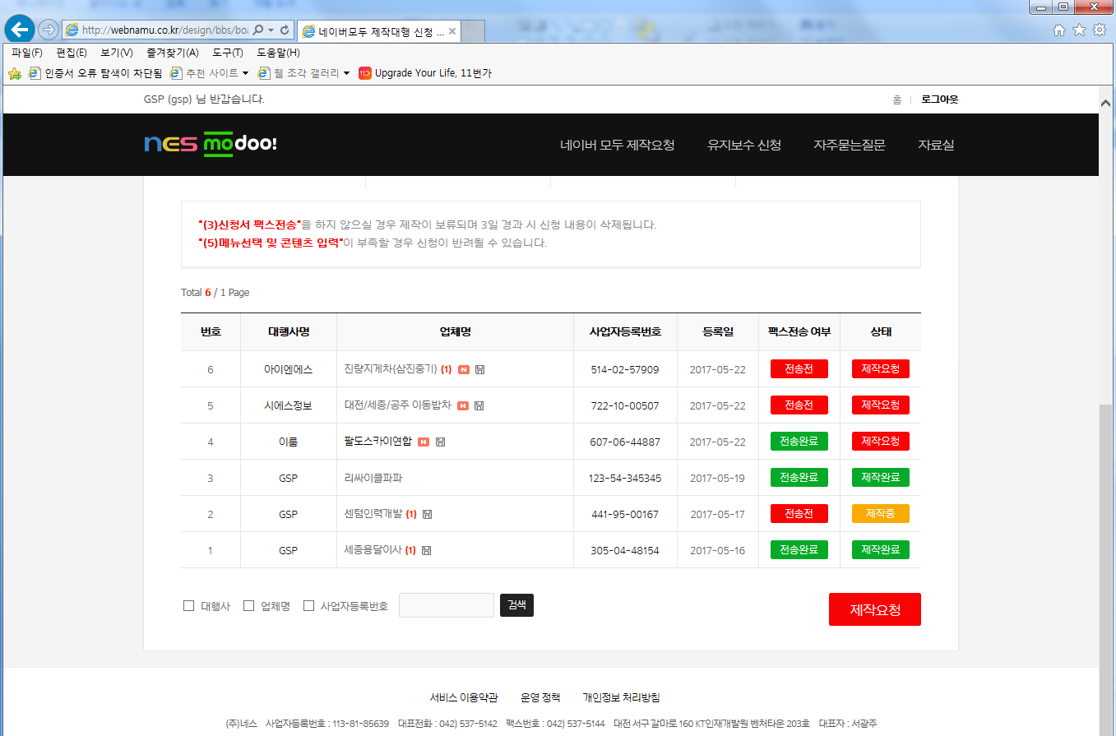
Ⅲ. 신청 및 제작 - 제작요청
제작요청
1
2
번(상단 중앙) 네이버 모두 제작요청 클릭 후 번 제작 요청 클릭
1
2
Notes:
12

Slide 13
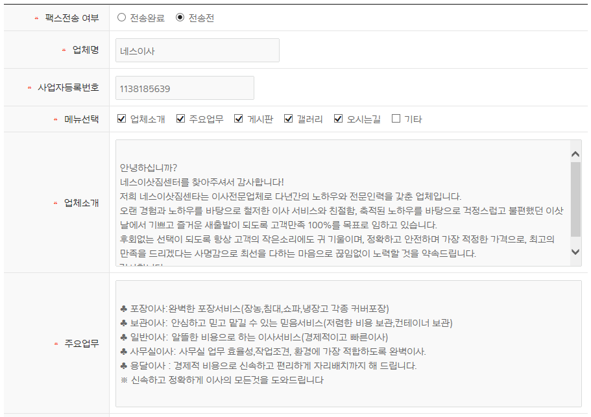
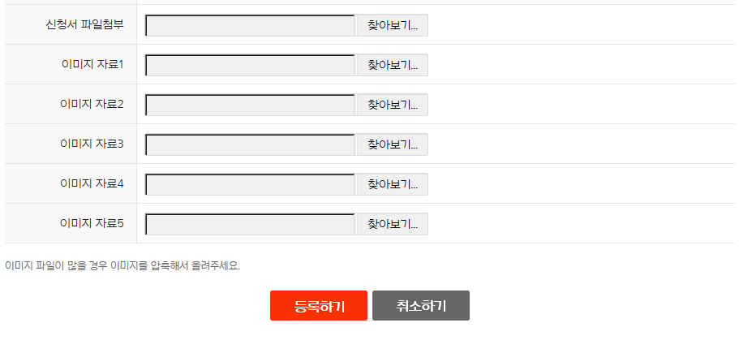
Ⅲ. 신청 및 제작 - 메뉴선택 및 콘텐츠 입력
메뉴선택 및 콘텐츠 입력
필수입력
필수입력
오시는길 : 약도 보여주는 기능(상세주소 기재)
게시판 : 고객과 업주간 의사소통 가능
갤러리 : 업체와 상품에 대한 사진보기 기능
필수입력
최대한 상세하게 4~5줄이상 기재하여 주시면 완성도 높은 모바일홈페이지 제작을 할 수 있습니다.
고객을 위한 정보 입니다. 현재 진행중인 일들을 자세히 기재하여 주시기 바랍니다.
사진(이미지) 파일이 업로드 안될 시 담당자 연락
자료등록 최종단계
검수 및 수정 단계에서 내용 수정 가능
필수 입력 사항
- 신청서 팩스전송 여부 / 업체명 / 사업자등록번호 / 메뉴선택 / 업체소개 / 주요업무
신청서 필수 사항 모두 입력 후 등록하기 클릭
Notes:
13

Slide 14
Ⅲ. 신청 및 제작 – 기획 및 제작
1
기획 및 제작
2
메뉴선택 및 콘텐츠 입력을 완료하시면 목록 상태에 ‘제작 요청’ 으로 표시
디자이너가 제작 요청 하신 내용을 보고 제작을 진행할 경우 ‘제작중’ 으로 표시
1
2
Notes:
14

Slide 15
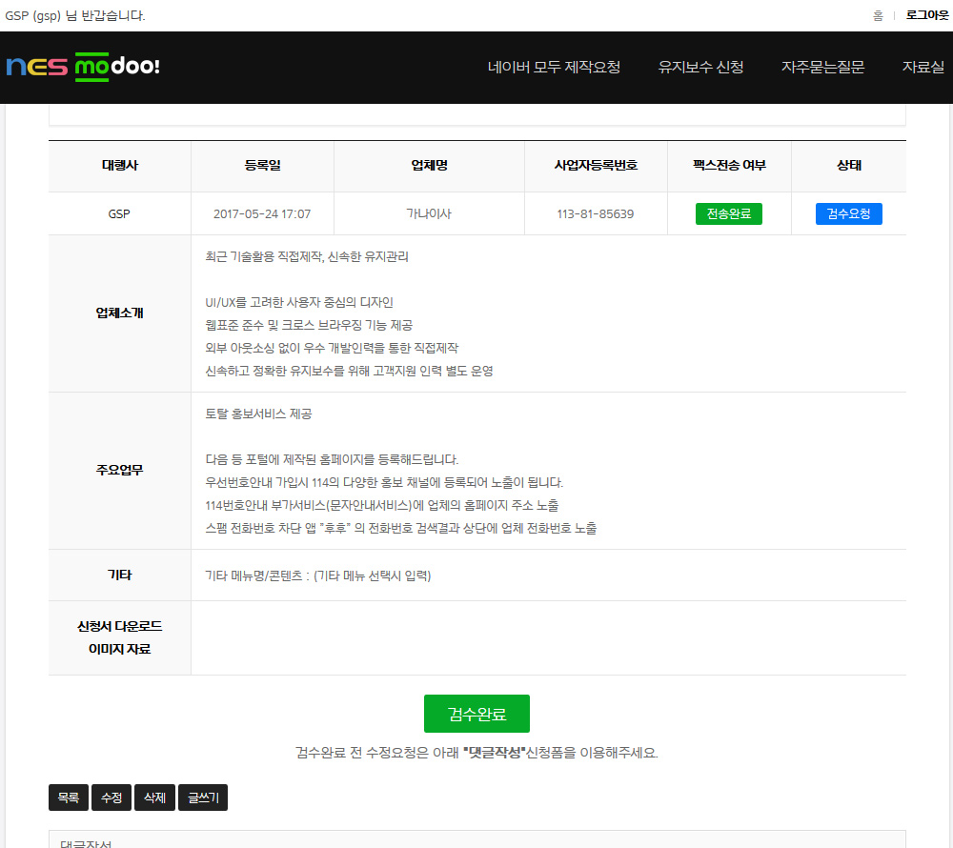
Ⅲ. 신청 및 제작 - 검수 완료
검수 완료
디자이너 가 “제작 완료”처리를 할 경우 상세정보 하단 중앙에 “검수완료” 버튼 생성
해당 버튼을 클릭 하시면 “검수완료” 처리가 되어 최종 제작 완료
Notes:
15

Slide 16
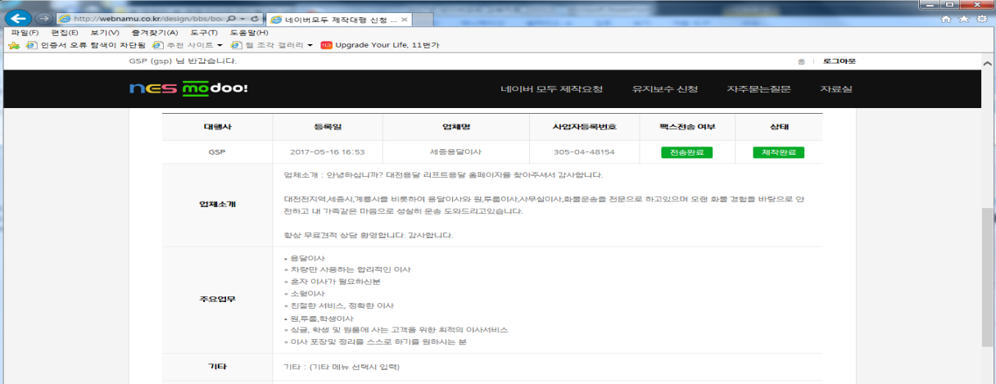
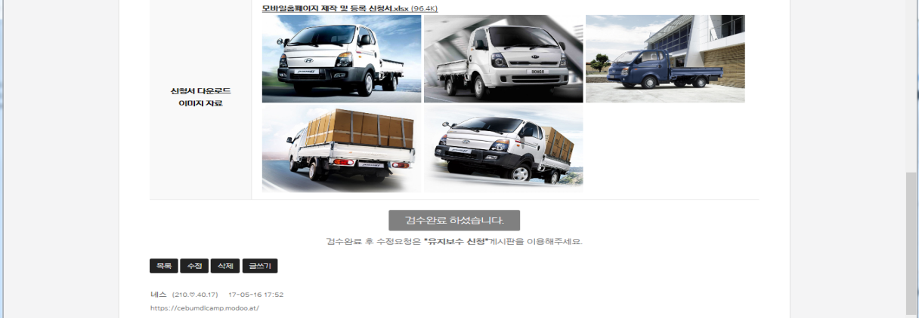
Ⅲ. 신청 및 제작 - 제작 완료
제작 완료
“검수완료” 처리 하신 경우 수정 요청은 “유지보수 신청” 게시판에 수정 내용을 등록
Notes:
16

Slide 17
Ⅳ.자주 묻는 질문 – Q&A
Question.1
신청서 작성 시 ‘상호명, 주소’는 꼭 사업자등록증과 일치 해야하나요?
Answer_ 네이버 모두는 사업자등록증과 허가증을 네이버 측에 제출하지 않기 때문에,
불 일치 해도 등록,노출이 가능합니다
Question. 2
업종 상관 없이 네이버 ‘모두’ 제작이 가능한가요?
Answer_성인, 도박 관련 업종을 제외한 모든 업종은 제작이 가능합니다.
Question. 3
‘모두’를 이미 제작한 고객, 추가 ‘모두’ 제작이 가능한가요?
Answer_ 제작은 가능하나, 사이트 검색 시 중복 노출로 네이버 검색사이트 측에서 노출을 제한 합니다
추가 노출 희망 시, 기존 제작 아이디와 다른 “네이버 아이디”, “상호” , “키워드”를 다르게 설정
하여 등록하면 노출이 가능합니다
Question. 4
검색 노출로 설정하였지만 검색 결과 노출이 되지 않습니다
Answer_ 검색기준에 따라 검색 노출이 제외될 수 있으며, 네이버 검색오류 일 수 있으므로
네이버 모두 고객센터 페이지 내 별도 접수를 원하실 경우, 홈페이지 내 “유지보수 신청”게시판에
홈페이지 정보를 입력 하신 후 요청 하시면 됩니다.
기타 Question. 5
기타 궁금한 사항은 어디로 연락을 하면 되나요?
Answer_홈페이지 內 자주묻는 질문에서 확인 가능합니다. (담당자 연락처 : 042-538-5113)
Notes:
17

Slide 18
감 사 합 니 다.

